Slide 1
Místní akční skupina Rožnovsko, z.s. seminář k 8. výzvě IROP - „ZÁKLADNÍ ŠKOLY“ v rámci realizace Strategie komunitně vedeného místního rozvoje (SCLLD) V Zašové 25. 6. 2019

Slide 2
Program semináře:
Představení 8. výzvy IROP – „ZÁKLADNÍ ŠKOLY“:
Oprávnění žadatelé, věcné zaměření výzvy, povinné přílohy, způsobilost výdajů atd.
Proces hodnocení a výběr projektů (kritéria formálních náležitostí a přijatelnosti, kritéria věcného hodnocení)
Pravidla pro zadávání veřejných zakázek
Postup při zadávání žádosti o podporu v systému MS2014+
Dotazy, diskuse a závěr

Slide 3
PŘEDSTAVENÍ VÝZVY

Slide 4
Název výzvy: „Sociální služby – IROP“
Číslo výzvy MAS: 8. výzva MAS
Číslo výzvy MAS v ISKP2014+: 349/06_16_075/CLLD_16_01_004
Číslo výzvy ŘO: 06_16_075
Název výzvy v ISKP2014+: 8.výzva MAS Rožnovsko-IROP-Základní školy
Druh výzvy: kolová
Opatření integrované strategie: 1.1.2 Školní a předškolní vzdělávání vč. mimoškolních aktivit a alternativního vzdělávání
Datum a čas vyhlášení výzvy: 10.06.2019 10:00
Datum a čas zpřístupnění formuláře žádosti o podporu: 10.06.2019 10:00
Datum zahájení příjmu žádostí: 10.06.2019 10:00
Datum a čas ukončení příjmu žádostní o podporu: 30.09.2019 12:00
Datum a ukončení realizace projektu: 31.12.2022

Slide 5
Podpora:
Celková částka alokace výzvy MAS (CZV): 16 635 820,- Kč
Minimální výše CZV na projekt: 500 000,- Kč
Maximální výše CZV na projekt: 13 500 000,- Kč
Míra podpory:
Evropský fond pro regionální rozvoj - 95 %
Státní rozpočet – 0 %
Formy podpory:
Ex-post financování
Časová způsobilost výdajů: 1.1.2014 – 31.12.2022

Slide 6
Závazné dokumenty:
Obecná pravidla pro žadatele a příjemce:
Závazné pro všechny specifické cíle a výzvy
Odkaz - Obecná pravidla pro žadatele a příjemce (platnost od 15.5.2018, verze 1.11)
Specifická pravidla pro žadatele a příjemce:
Pro každou výzvu specifický dokument
Obsahuje informace o oprávněných žadatelích, podporovaných aktivitách, způsobilých výdajích atd.
Odkaz – Specifická pravidla pro žadatele a příjemce výzvy č. 68 (platnost od 3. 5. 2018, verze 1.2)
Interní postupy MAS Rožnovsko, z.s.:
Minimální požadavky ŘO IROP k implementaci CLLD, Interní postupy jsou MAS upraveny podle svých vnitřních dokumentů
Odkaz - Interní postupy MAS (platnost od 17.1.2018, verze 1)
Všechny potřebné dokumenty k výzvě č. 68 naleznete na tomto odkaze:
Výzva č. 68 IROP

Slide 7
Pozor na platnost dokumentů:
Do vydání právního aktu se žadatel řídí verzí Obecných a Specifických pravidel platných v den vyhlášení výzvy integrovaného nástroje CLLD.
V době realizace, tj. od vydání právního aktu, se příjemce řídí vždy aktuální platnou verzí Obecných i Specifických pravidel.

Slide 9
Oprávnění žadatelé:
Kraje
Organizace zřizované nebo zakládané kraji
Obce
Organizace zřizované nebo zakládané obcemi
Nestátní neziskové organizace
Církve
Církevní organizace
Organizační složky státu
Příspěvkové organizace organizačních složek státu
Školy a školská zařízení v oblasti základního vzdělávání
Další subjekty podílející se na realizaci vzdělávacích aktivit

Slide 10
Území realizace projektu:
Území MAS Rožnovsko, z.s., na území těchto obcí:
Dolní Bečva
Horní Bečva
Hutisko-Solanec
Krhová
Prostřední Bečva
Rožnov pod Radhoštěm
Střítež nad Bečvou
Valašská Bystřice
Valašské Meziříčí
Velká Lhota
Vidče
Vigantice
Zašová
Zubří

Slide 11
Cílové skupiny:
žáci
osoby sociálně vyloučené
osoby ohrožené sociálním vyloučením
osoby se speciálními vzdělávacími potřebami
pedagogičtí pracovníci
pracovníci a dobrovolní pracovníci organizací působících v oblasti vzdělávání nebo asistenčních služeb

Slide 12
Podporované aktivity:
Infrastruktura základních škol

Slide 13
Typy podporovaných projektů:
Podpora infrastruktury pro základní vzdělávání v základních školách
Stavební úpravy, pořízení vybavení pro zajištění rozvoje žáků v následujících klíčových kompetencích: v oblastech komunikace v cizích jazycích, v oblasti technických a řemeslných oborů, přírodních věd, ve schopnosti práce s digitálními technologiemi.
Podpora sociální inkluze prostřednictvím stavebních úprav budov a učeben, školních poradenských pracovišť, pořízení vybavení a kompenzačních pomůcek a kompenzačního vybavení pro děti se SVP, nezbytných pro zajištění rovného přístupu ke vzdělávání sociálně vyloučeným osobám
Zajištění vnitřní konektivity školy a připojení k internetu
Projektové záměry musí být v souladu s Místním akčním plánem vzdělávání (MAP) nebo Krajským akčním plánem vzdělávání (KAP). Projekt musí být uveden alespoň v jednom z těchto dokumentů.

Slide 14
Struktura financování
Podíl financování z celkových způsobilých výdajů:
EFRR 95 %
příjemce 5 %

Slide 15
Způsobilé výdaje
Způsobilé výdaje na hlavní aktivity projektu:
Stavba
Nákup pozemků a staveb
Pořízení vybavení budov a zázemí
Vnitřní konektivita a připojení k internetu
Způsobilé výdaje na vedlejší aktivity projektu:
demolice budov v areálu školy, jejichž odstranění souvisí s realizací projektu
pořízení bezpečnostních prvků a zařízení u vstupu do budovy (např. elektronické zabezpečení vstupu do budovy)
úpravy venkovního prostranství v areálu zařízení ZŠ (zeleň, přístupové cesty v areálu školy/školského zařízení, oplocení, parkové úpravy, pořízení a obnova mobiliáře, např. lavičky) a přístřešky nevyžadující stavební povolení
zabezpečení výstavby (technický dozor investora, BOZP, autorský dozor)
projektová dokumentace stavby, EIA,
pořízení služeb bezprostředně souvisejících s realizací projektu (příprava a realizace zadávacích a výběrových řízení, zpracování studie proveditelnosti)
nákup služeb, které jsou součástí pořízení dlouhodobého hmotného a nehmotného majetku, nejsou-li tyto služby součástí pořizovací ceny vybavení
povinná publicita (viz kap. 13 Obecných pravidel),

Slide 16
Způsobilé výdaje
Způsobilé výdaje na vedlejší aktivity projektu:
demolice budov v areálu školy, jejichž odstranění souvisí s realizací projektu
pořízení bezpečnostních prvků a zařízení u vstupu do budovy (např. elektronické zabezpečení vstupu do budovy)
úpravy venkovního prostranství v areálu zařízení ZŠ (zeleň, přístupové cesty v areálu školy/školského zařízení, oplocení, parkové úpravy, pořízení a obnova mobiliáře, např. lavičky) a přístřešky nevyžadující stavební povolení
zabezpečení výstavby (technický dozor investora, BOZP, autorský dozor)
projektová dokumentace stavby, EIA,
pořízení služeb bezprostředně souvisejících s realizací projektu (příprava a realizace zadávacích a výběrových řízení, zpracování studie proveditelnosti)
nákup služeb, které jsou součástí pořízení dlouhodobého hmotného a nehmotného majetku, nejsou-li tyto služby součástí pořizovací ceny vybavení
povinná publicita (viz kap. 13 Obecných pravidel)

Slide 17
Povinné přílohy:
1 - Plná moc
2 - Zadávací a výběrové řízení
3 - Doklady o právní subjektivitě žadatele
4 - Výpis z rejstříku trestů statutárního zástupce – příloha zrušena
5 - Studie proveditelnosti
6 - Doklad o prokázání právních vztahů k majetku, který je předmětem projektu
7 - Územní rozhodnutí s nabytím právní moci nebo územní souhlas nebo účinná veřejnoprávní smlouva nahrazující územní řízení
8 - Žádost o stavební povolení nebo ohlášení, případně stavební povolení s nabytím právní moci nebo souhlas s provedením ohlášeného stavebního záměru nebo veřejnoprávní smlouva nahrazující stavební povolení
9 - Projektová dokumentace pro vydání stavebního povolení nebo pro ohlášení stavby
10 - Položkový rozpočet stavby
11 - Výpočet čistých jiných peněžních příjmů
12 - Čestné prohlášení o skutečném majiteli
13 - Výpis z Rejstříku škol a školských zařízení
14 - Čestné prohlášení žadatele, že pro realizaci projektu (či jeho jednotlivé části) není vyžadováno stavební povolení, ohlášení stavby ani jiné opatření stavebního úřadu

Slide 18
Indikátory:
5 00 00 - Počet podpořených vzdělávacích zařízení
5 00 01 - Kapacita podporovaných zařízení péče o děti nebo vzdělávacích zařízení

Slide 19
Příjmy projektu:
Specifická pravidla výzvy kapitola 3.2.9:
Příjemci mohou inkasovat platby za služby, popř. za prodej/pronájem pozemků, budov a staveb díky realizaci projektu.
Projekty vytvářející příjmy podle čl. 61 nařízení Evropského parlamentu a Rady (EU) č. 1303/2013 ze dne 17. prosince 2013 (tzv. Obecné nařízení)
Celkové způsobilé výdaje, uvedené v žádosti o podporu, přesahují 20 mil. Kč.
Projekt vytváří tzv. čisté příjmy po dokončení. Příjmy projektu pocházejí z plateb hrazených za služby (např. školné, poplatky za zájmové aktivity) nebo za prodej/pronájem pozemků, budov a staveb a lze je předem odhadnout.

Slide 20
Veřejná podpora:
Specifická pravidla výzvy kapitola 3.2.10:
Podpořeny budou projekty nezakládající veřejnou podporu ve smyslu článku 107 odst. 1 Smlouvy o fungování Evropské unie.

Slide 21
Udržitelnost projektu:
Doba udržitelnosti je stanovená na pět let od provedení poslední platby příjemci ze strany ŘO IROP, tzn. od data nastavení stavu „Projekt finančně ukončen ze strany ŘO“ v MS2014+.
U příjemců typu OSS a PO OSS bude stav nastaven po schválení závěrečné ŽoP ve 2. stupni. CRR informuje příjemce o zahájení doby udržitelnosti.

Slide 22
PROCES HODNOCENÍ A VÝBĚR PROJEKTŮ

Slide 24
Proces hodnocení a výběr projektů Ve Specifických pravidlech, kapitola 5.
Postup:
1. MAS Rožnovsko, z.s.:
Kritéria přijatelnosti a formálních náležitostí
Kritéria věcného hodnocení (Výběrová Komise)
Výběr projektů (Programový výbor)
2. Centrum pro regionální rozvoj (CRR):
Kritéria pro závěrečné ověření způsobilosti (Specifická pravidla, kap. 5.2)
3. Řídící orgán (ŘO IROP):
Výběr projektů vedením ŘO IROP
Příprava a vydání právního aktu
Proces hodnocení formálních náležitostí a přijatelnosti a věcného hodnocení je součástí Interních postupů MAS, které jsou k nahlédnutí ZDE.

Slide 25
Diagram procesu hodnocení a výběru projektů:

Slide 26
KONTROLA FORMÁLNÍCH NÁLEŽITOSTÍ A PŘIJATELNOSTI
Kritéria FORMÁLNÍCH NÁLEŽITOSTÍ - NAPRAVITELNÁ
Kritéria OBECNÁ KRITÉRIA PŘIJATELNOSTI - NENAPRAVITELNÁ
Kritéria OBECNÁ KRITÉRIA PŘIJATELNOSTI – NAPRAVITELNÁ
Kritéria SPECIFICKÁ KRITÉRIA PŘIJATELNOSTI - NAPRAVITELNÁ

Slide 27
Kritéria VĚCNÉHO HODNOCENÍ:
Viz příloha č. 2 výzvy:
MAS_Rožnovsko_výzva č. 8_final03-Příloha č.2_Kritéria VH

Slide 28
Shrnutí hodnocení MAS:
Postup hodnocení MAS:
Hodnocení formálních náležitostí a přijatelnosti provádí pracovníci kanceláře MAS Rožnovsko. Věcné hodnocení provádí Výběrová komise MAS Rožnovsko jakožto výběrový orgán. Programový výbor MAS Rožnovsko jakožto rozhodovací orgán vybírá projekty k realizaci a stanovuje výši alokace na projekty na základě návrhu výběrové komise.
Minimální bodová hranice pro splnění věcného hodnocení je 25 bodů z 50 bodů.

Slide 29
PRAVIDLA PRO ZADÁVÁNÍ VEŘEJNÝCH ZAKÁZEK

Slide 30
Zadávání veřejných zakázek
Zákon č. 134/2016 Sb., o zadávání veřejných zakázek, ve znění pozdějších předpisů
Metodický pokyn pro oblast zadávání veřejných zakázek programové období 2014 – 2020 (MP) – Příloha P3 Obecných pravidel
Obecná pravidla pro žadatele a příjemce

Slide 31
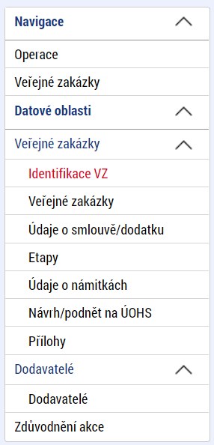
Postup pro vkládání veřejných zakázek do systému MS2014+:
Důležité upozornění:
Veřejné zakázky se vyplňují samostatně. Po podání žádosti o dotaci NEZAPOMEŇTE FINALIZOVAT a poté PODAT všechny veřejné zakázky vložené do systému.
Žadatelé na to často zapomínají a nám se pak zakázka v systému nezobrazí pro kontrolu a musíme je k tomu vyzývat.

Slide 32
POSTUP PŘI ZADÁVÁNÍ ŽÁDOSTI O PODPORU V SYSTÉMU MS2014+

Slide 33
Registrace žadatele do systému MS2014+: Odkaz ZDE: https://mseu.mssf.cz/

Slide 34
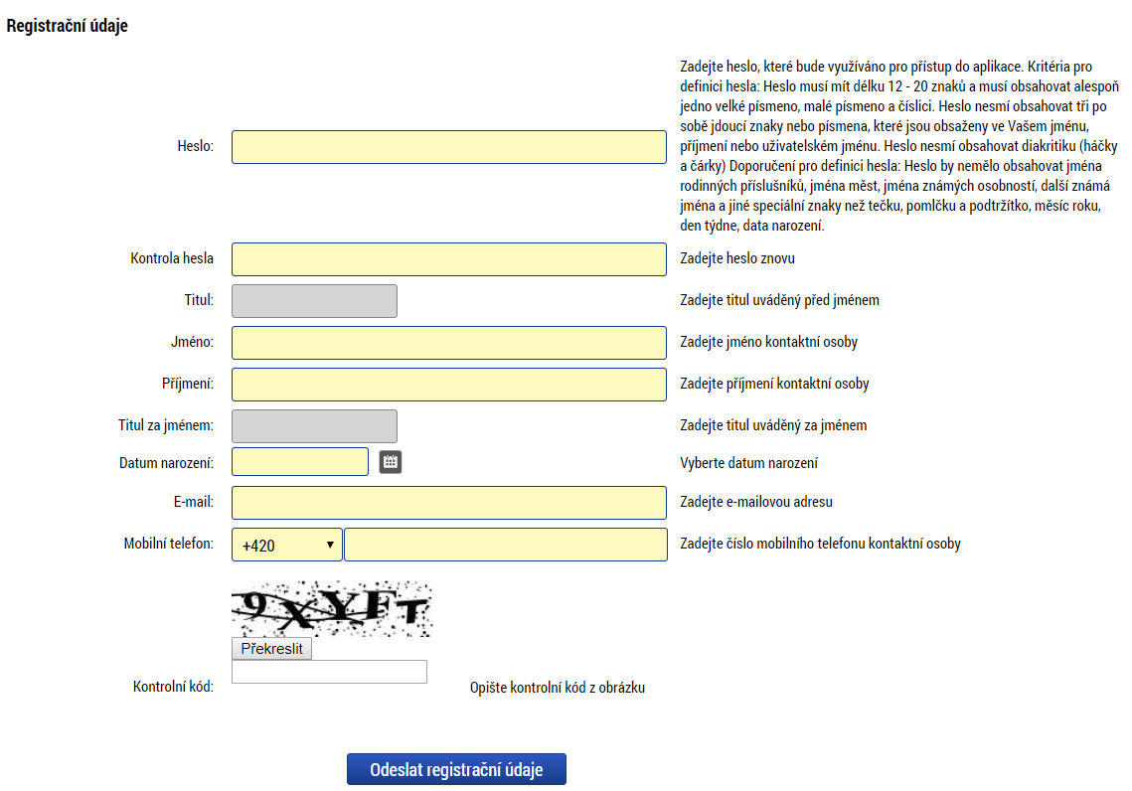
Znázornění požadovaných údajů pro registraci:

Slide 35
Přihlášení do systému po přidělení uživatelského jména:

Slide 36
Výběr žadatele:

Slide 37
Založení nové žádosti:

Slide 38
Výběr Programu a výzvy: 06 – Integrovaný regionální operační program

Slide 39
Výběr výzvy: 68. výzva IROP – SOCIÁLNÍ INFRASRUKTURA

Slide 40
Výběr povýzvy: Číslo podvýzvy 349/06_16_075/CLLD_16_01_004

Slide 41
Nastavení signatáře a editora:

Slide 42
Návod na vyplnění:
Uživatel vyplňuje záložky postupně.
Žlutá pole = povinná
Šedá pole = volitelná (zpřístupní se podle data vyplňovaných během žádosti, nebo nejsou podle zadaných dat povinná)
Bílá pole = vyplňuje sám systém
UPOZORNĚNÍ: Každou vyplněnou záložku, či delší textové pole před jeho opuštěním uložte!
Doporučujeme žádost průběžně ukládat při vyplňování.

Slide 43
Nastavení harmonogramu v žádosti:
Při vyplňování žádosti o dotaci v systému je třeba dbát na soulad dat v záložkách:
Projekt
Etapy projektu
Indikátory
Finanční plán
Etapy projektu na sebe musí navazovat. Délka jedné etapy je minimálně 3 měsíce.
Záložka Finanční plán musí být vyplněna dle přílohy č. 1 Specifických pravidel - Žádost o platbu, kdy je stanoveno, že žádost o platbu má být předložena do 20 pracovních dní po ukončení etapy.
Pozor!!! na soulad dat v žádosti o dotaci vkládanou do systému ISKP2014+ a také dat uvedených ve Studii proveditelnosti.

Slide 44
Jedno etapový projekt (ilustrativní příklad nastavení):
Důležité je navázat Finanční plán na etapu projektu!!!

Slide 45
Dvou a více etapový projekt (ilustrativní příklad nastavení):
Jednotlivé etapy na sebe musí časově navazovat!!!
Důležité je navázat Finanční plán na jednotlivé etapy projektu!!!!

Slide 46
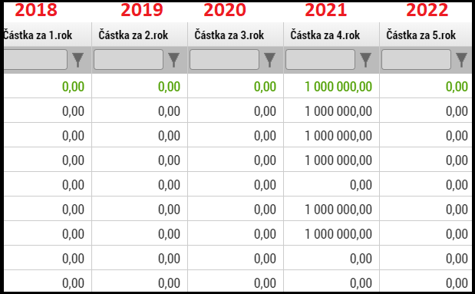
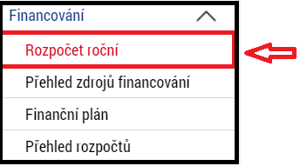
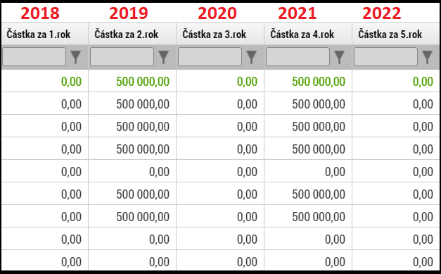
Rozpočet roční (ilustrativní příklad pro vyplňování)
Upozornění pro vyplnění rozpočtu: Žadatel vkládá do systému částky dle roku, ve kterém budou výdaje profinancovány a ne dle toho ve kterém roce byly fyzicky vynaloženy!!!
Jednoetapový projekt:
Realizace: Od 1.1.2018 do 31.12.2020
Profinancování: do 29.1.2021
Dvou a víceetapový projekt:
Realizace: 1. etapa - Od 1.1.2018 do 30.4.2019
2. etapa – Od 1.5.2019 do 31.12.2020
Profinancování: 1. etapa - do 30.5.2019
2. etapa – do 29.1.2021

Slide 47
Prostor pro Vaše dotazy???

Slide 48
Děkuji Vám za pozornost!
Ing. Lubomír Sušila
Projektový manažer pro IROP
Email: susila@masroznovsko.cz
Mobil: 727 808 057

